Slide 1




Robustesse et formation
Pascal Detroz

Slide 2
Des repères qui vacillent et fluctuent
Sept analyses de cas

Slide 3
Mohamed et les fluctuations numériques
Mohamed est un radiologue spécialisé en sénologie.
Après douze années d’études et de formation clinique, il découvre progressivement que son activité quotidienne ne consiste plus réellement à interpréter des images, mais surtout à vérifier des pré-analyses produites par des systèmes d’intelligence artificielle.
Les logiciels détectent des anomalies invisibles à l’œil humain, identifient certains cancers du sein plusieurs années avant leur diagnostic clinique et réduisent les faux négatifs.
Peu à peu, il comprend que son expertise bascule : il n’est plus l’acteur principal du diagnostic, mais le garant juridique, éthique et relationnel d’une décision prise ailleurs.
Une crise de sens s’en suit.

Slide 4
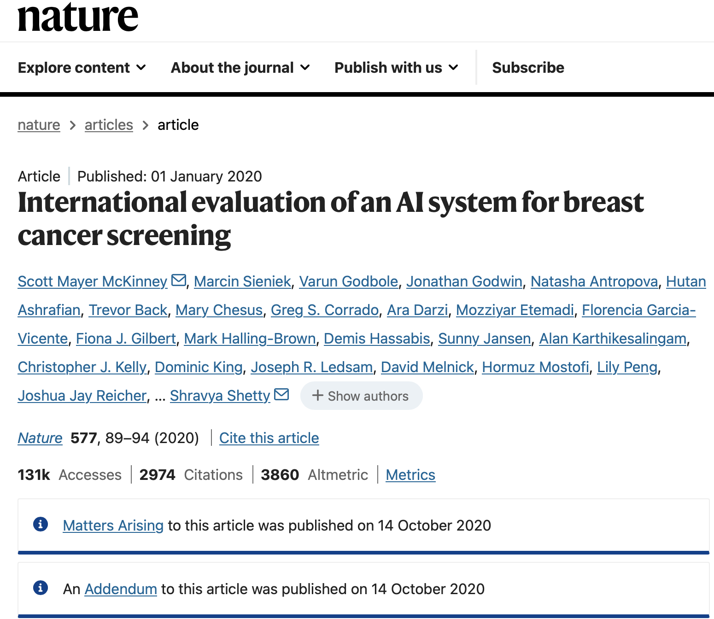


Slide 5
Bernard et les fluctuations sociopolitiques
Bernard est devenu assistant social parce qu’il voulait soutenir des personnes fragilisées, restaurer des marges de dignité et accompagner des trajectoires de vie précaires.
Durant ses études, son établissement d’enseignement supérieur l’a formé dans une logique du care : écoute, relation, accompagnement, attention aux vulnérabilités, compréhension des déterminants sociaux des parcours de vie.
Cette formation correspondait pleinement à ce qu’il attendait du métier.
Dix ans plus tard, il passe pourtant l’essentiel de ses journées à vérifier des justificatifs, contrôler des conditions d’accès aux aides, encoder des données et signaler des situations jugées « suspectes ».
Peu à peu, il a le sentiment que son métier s’est déplacé : il n’aide plus principalement des personnes vulnérables à tenir debout dans une société dure, il contribue aussi à faire fonctionner un système qui trie, normalise et surveille ces mêmes personnes.
Ce qui l’épuise, ce n’est pas uniquement la charge administrative, mais l’impression d’être devenu l’interface humaine d’une machine institutionnelle qui exige davantage de conformité que de compréhension.

Slide 6

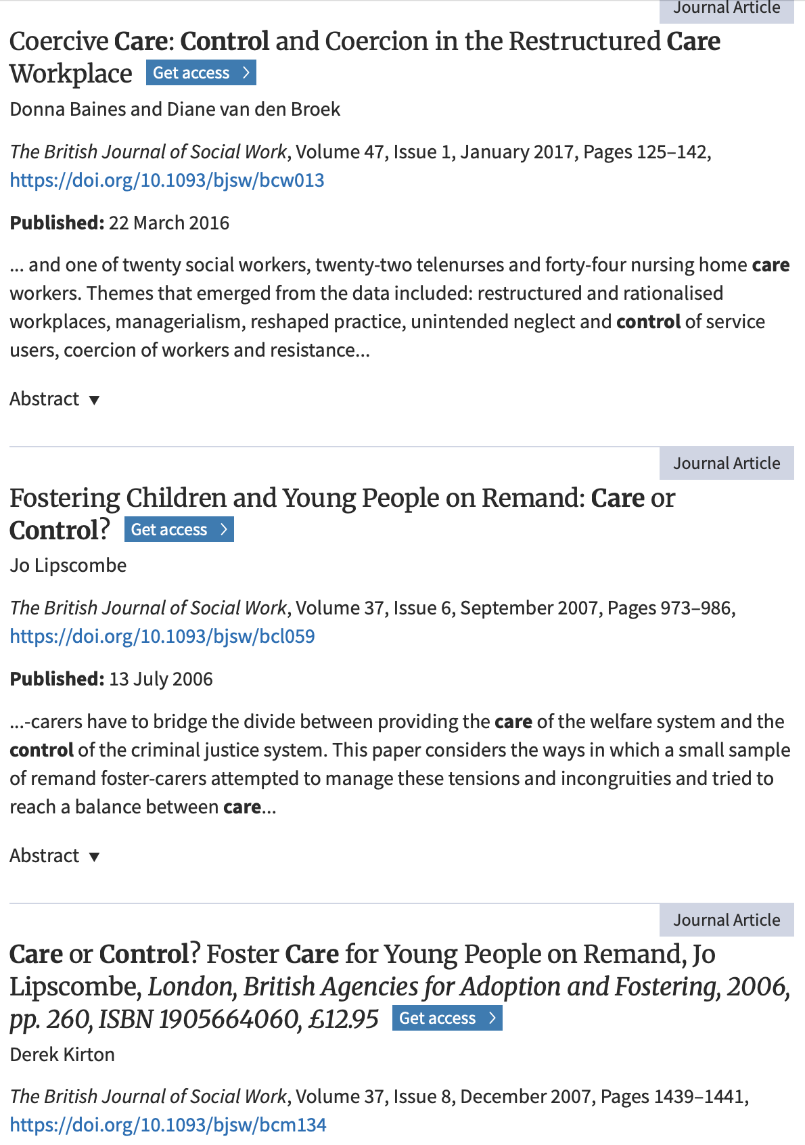

Slide 7
Nour et les fluctuations géopolitiques
Nour a entrepris des études universitaires avec une ambition claire : construire une carrière scientifique internationale, réaliser un doctorat puis un post-doctorat à l’étranger et participer à des réseaux de recherche mondiaux.
Son université valorisait fortement cette trajectoire : la mobilité internationale, les collaborations transnationales, le cosmopolitisme scientifique et la circulation des savoirs étaient présentés comme des composantes du monde académique contemporain.
Après son master, elle décroche finalement une place dans un prestigieux laboratoire américain.
Quelques mois avant son départ, le contexte bascule : restrictions de visas, gel des financements, tensions géopolitiques et attaques politiques contre certaines universités rendent son projet incertain, puis impossible. Elle découvre brutalement que la carrière pour laquelle elle avait été formée reposait sur une hypothèse implicite de stabilité du monde — ouverture des frontières, continuité démocratique, coopération scientifique — qui pouvait disparaître bien plus vite que prévu.

Slide 8
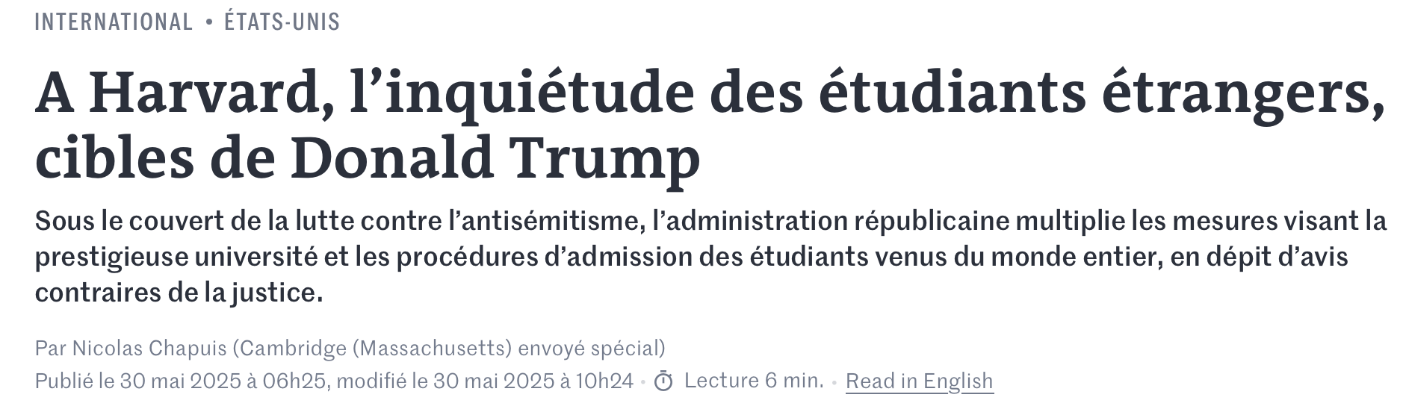
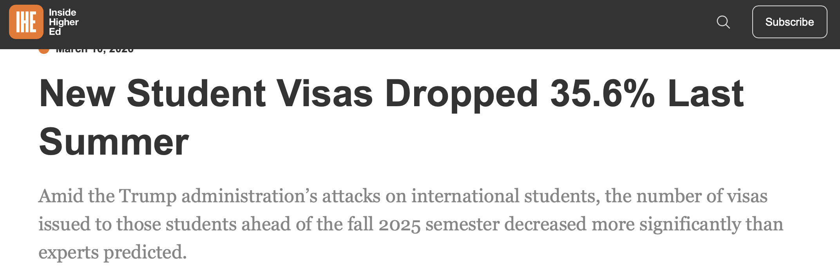

Slide 9
Nicolas et les fluctuations professionelles
Nicolas a choisi des études en informatique parce que ce secteur était présenté comme l’un des plus porteurs du marché du travail : pénurie chronique de développeurs, salaires élevés, forte employabilité et promesse d’une stabilité professionnelle durable.
Pendant ses études, ses enseignants et les entreprises partenaires insistaient régulièrement sur l’explosion des besoins en programmation et sur les perspectives de carrière quasi garanties.
Pourtant, au moment où il termine son master, le paysage a brutalement changé. Les outils d’IA générative produisent désormais une partie importante du code, automatisent certaines tâches de développement et réduisent les besoins pour les profils juniors chargés des tâches les plus standardisées.
Nicolas découvre alors une contradiction déstabilisante : il a été formé pour un marché du travail qui existait réellement au moment de son orientation, mais dont certaines conditions fondamentales ont commencé à disparaître avant même son entrée pleine dans la profession.

Slide 10
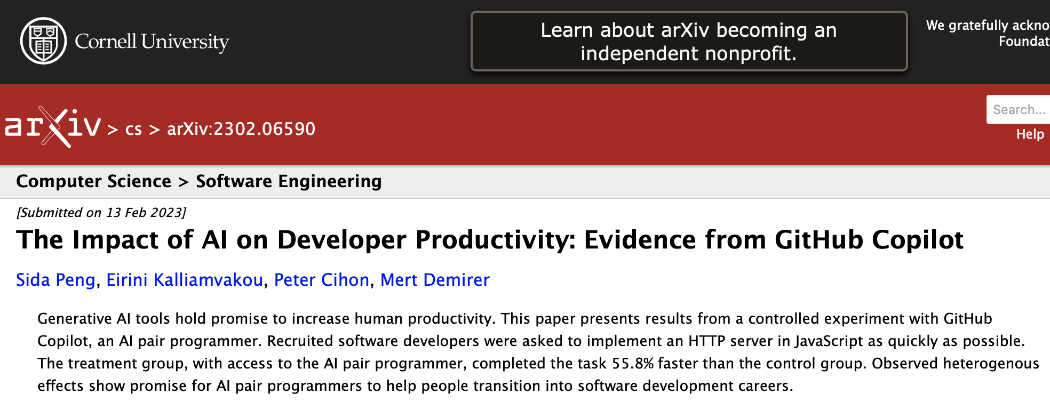


Slide 11
Awa et les fluctuations identitaires
Awa entre à l’université avec enthousiasme. Elle fait partie d’une génération ayant connu le Covid au début du secondaire : même si elle était relativement bien intégrée à l’école, elle garde le sentiment qu’il n’était déjà plus simple d’y construire des relations franches et sincères.
À l’université, le choc est brutal. Les grands auditoires l’étouffent, les longs cours magistraux la rendent invisible et la liberté d’organisation devient une source d’angoisse plus que d’émancipation.
Peu à peu, un sentiment de solitude s’installe. Pourtant, autour d’elle, beaucoup d’étudiants semblent vivre le même malaise.
Awa comprend alors que sa difficulté n’est pas seulement individuelle : elle révèle aussi une université qui peine parfois à offrir les repères relationnels, l’accompagnement et le sentiment d’appartenance dont certains étudiants ont profondément besoin pour apprendre et se construire.

Slide 12
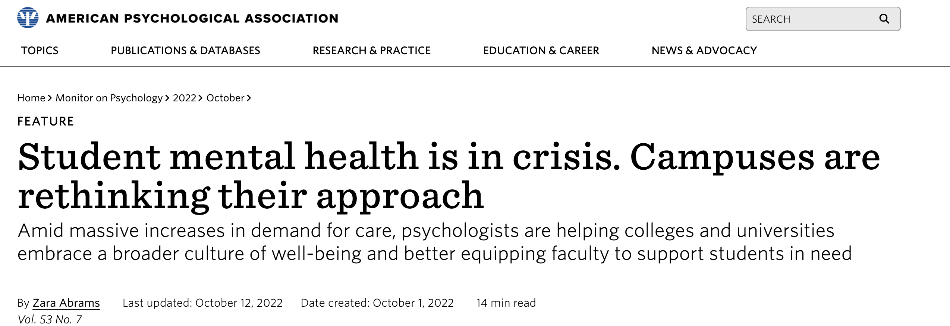
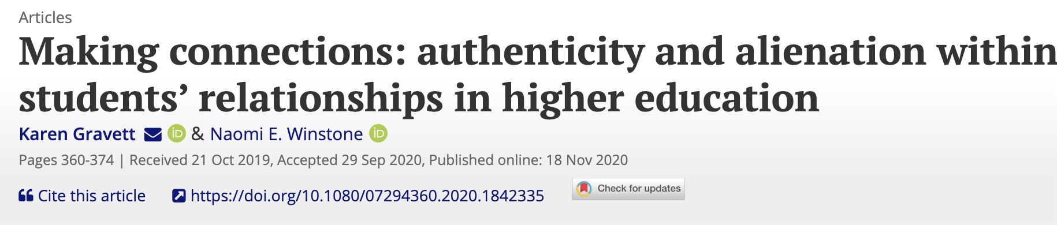



Slide 13
Claire et les injonctions pédagogiques
Claire est responsable d’un programme de formation professionnalisant dans l’enseignement supérieur.
Pendant trois ans, l’institution lui a demandé de piloter une réforme ambitieuse centrée sur les compétences : consultation des milieux professionnels, création d’un advisory board composé d’employeurs, redéfinition du référentiel de compétences, réécriture des cours, transformation des évaluations et des dispositifs pédagogiques. L’ensemble du programme est progressivement réaligné pour mieux répondre aux attentes du marché du travail.
Au moment où la réforme entre réellement en application, plusieurs entreprises partenaires annoncent déjà que certaines compétences ciblées deviennent obsolètes sous l’effet de l’automatisation générative, de la transformation rapide des métiers et d’une préoccupation accrue quant aux limites planétaires.
Claire découvre alors un paradoxe brutal : le temps institutionnel nécessaire pour réformer un curriculum est parfois plus lent que le rythme de transformation des environnements professionnels auxquels ce curriculum prétend s’adapter.

Slide 14
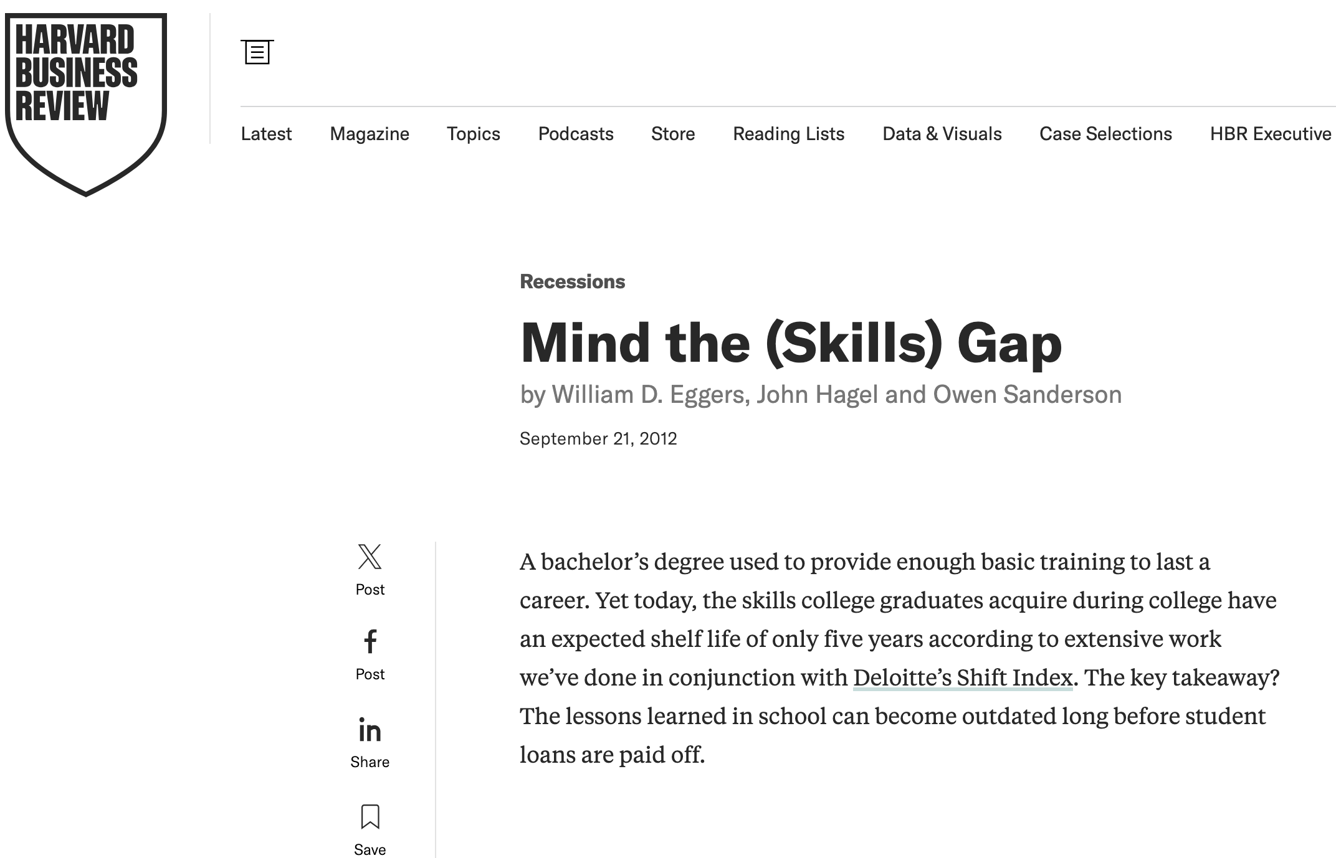
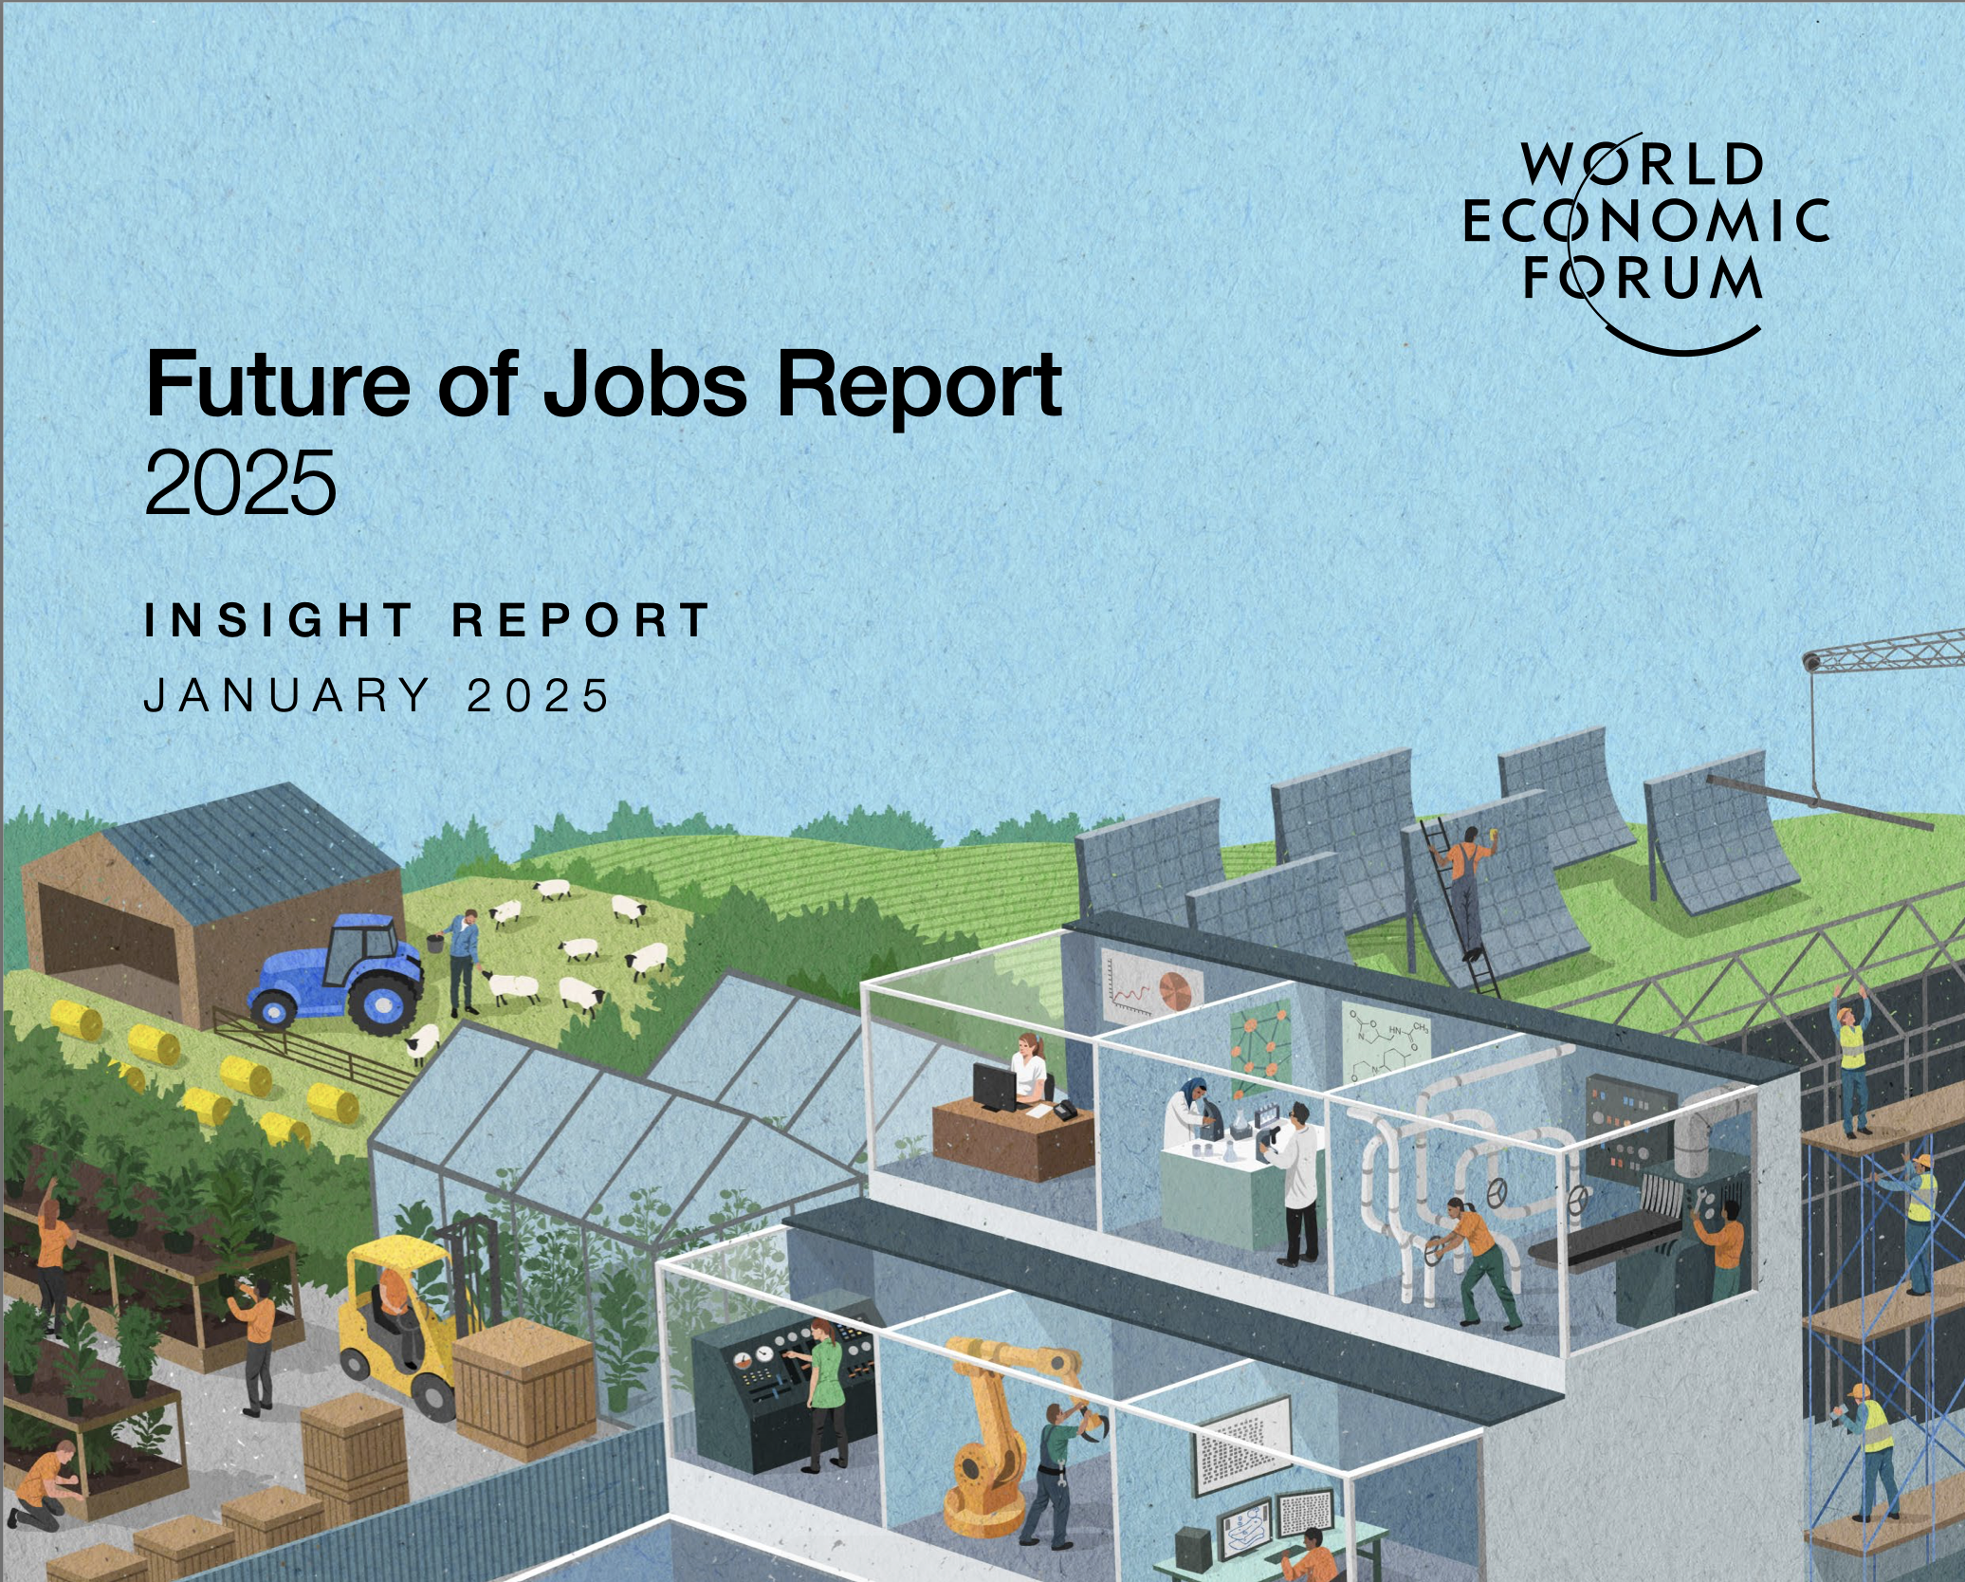
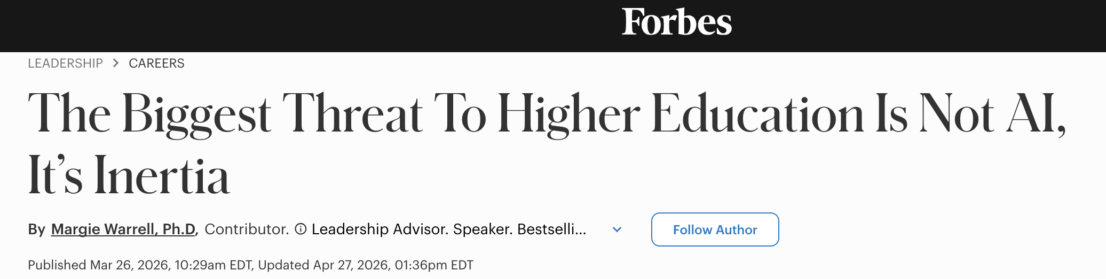

Slide 15
Fatou et les injonctions technologiques
Fatou enseigne à l’université depuis quinze ans. Au fil des réformes institutionnelles, elle s’est fortement investie dans les innovations techopédagogiques promues par son établissement : cours entièrement podcastés, classes inversées fondées sur des capsules vidéo à visionner avant les séances, activités collaboratives en ligne, portfolios numériques et multiplication des traces d’apprentissage.
Son cours est progressivement devenu une vitrine institutionnelle de modernisation techno-pédagogique.
Pourtant, après quelques années, Fatou commence à douter.
Les étudiants se plaignent d’une surcharge permanente, d’un empilement de tâches numériques, d’un manque de repères clairs et d’un sentiment d’abandon face à des dispositifs supposés favoriser l’autonomie.
Les plus fragiles, en particulier, disent avoir besoin de davantage de guidage, de structure et d’accompagnement explicite.
Fatou réalise alors que les profils des étudiants ont évolué : ce qui apparaissait autrefois comme une pédagogie émancipatrice et flexible est désormais vécu par une partie des étudiants comme une forme d’insécurité pédagogique diffuse, exigeant des capacités d’organisation et d’autorégulation que tous ne possèdent pas de la même manière.

Slide 16
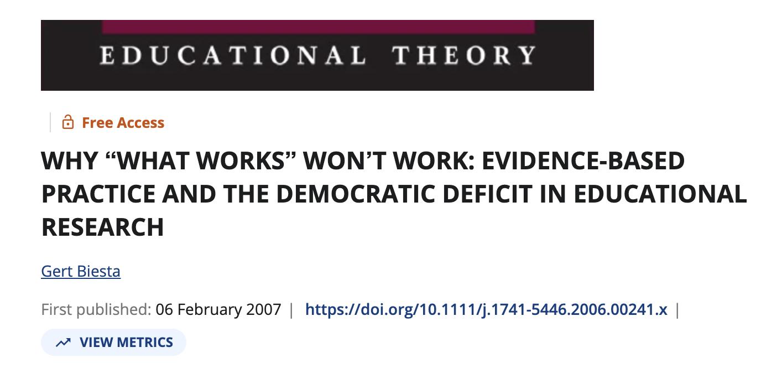
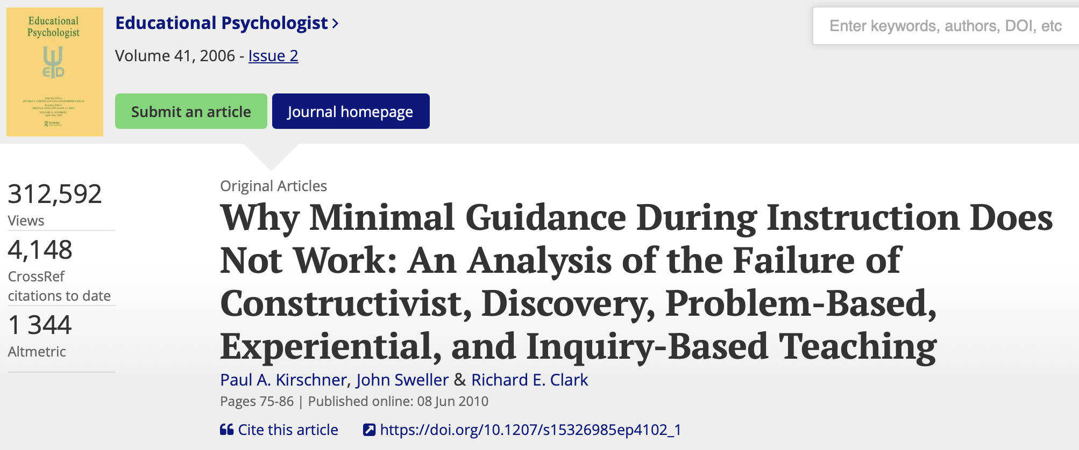
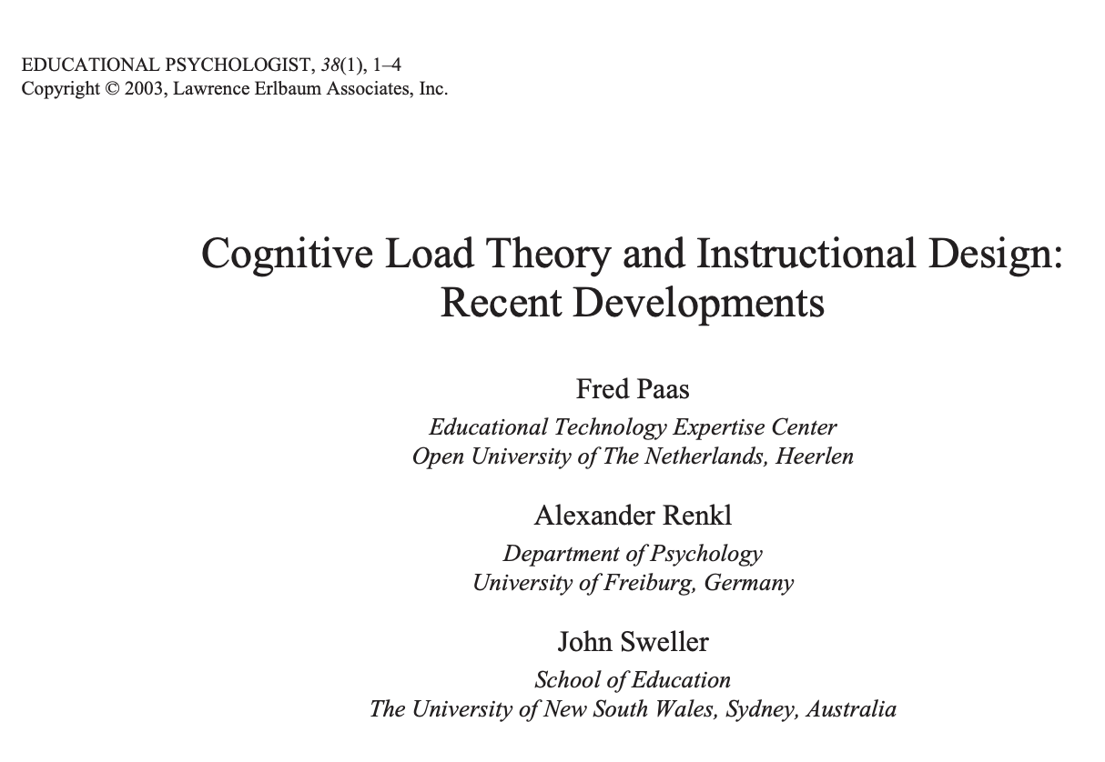

Slide 17
Une tentative d’analyse

Slide 18
Hétérogénéité
Massification
Définanc.
relatif
Enseign. Supérieur
Leviers pédagogiques
Leviers technologiques

Slide 19
SUROPTIMISATION
Hétérogénéité
Massification
Définanc.
relatif
Enseign. Supérieur
Leviers pédagogiques
Leviers technologiques

Slide 20
SUROPTIMISATION
New public management
Hétérogénéité
Autonomie productiviste
Massification
Définanc.
relatif
Enseign. Supérieur
Leviers pédagogiques
Leviers technologiques
Dépendance aux indicateurs chiffrés
Standardisation

Slide 21
SUROPTIMISATION
New public management
Hétérogénéité
Autonomie productiviste
Massification
Définanc.
relatif
Enseign. Supérieur
Injonctions pédagogiques
Injonctions technologiques
Dépendance aux indicateurs chiffrés
Standardisation

Slide 22
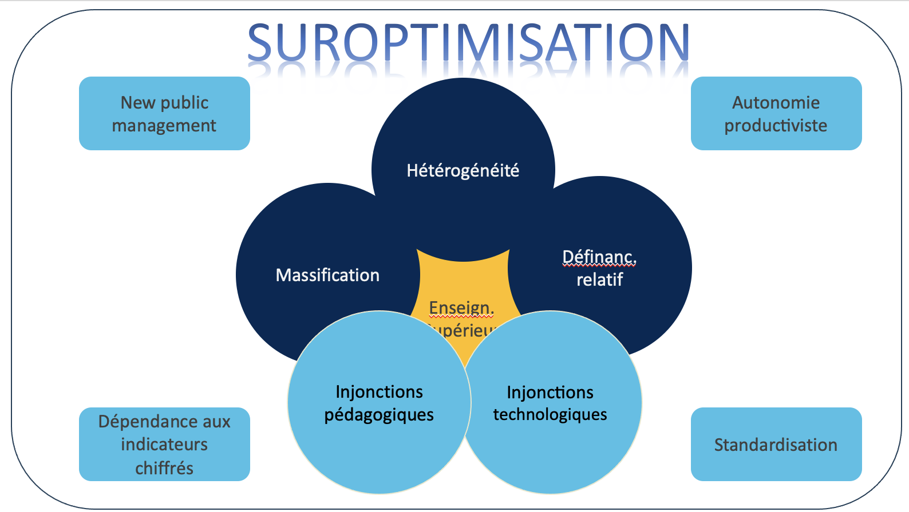
Relativement efficace dans un monde stable et prévisible

Slide 23
Mais… le monde devient instable…
Hétérogénéité
Incertitudes
écologiques et sanitaires
Incertitudes sociétales
Massification
Définanc.
relatif
Trumpisation
Enseign. Supérieur
Incertitudes politiques et décrétales
Incertitudes géopolitiques
Injonctions pédagogiques
Injonctions technologiques
Incertitudes numériques

Slide 24
Suroptimiser dans un monde instable…
Une fausse bonne idée

Slide 25
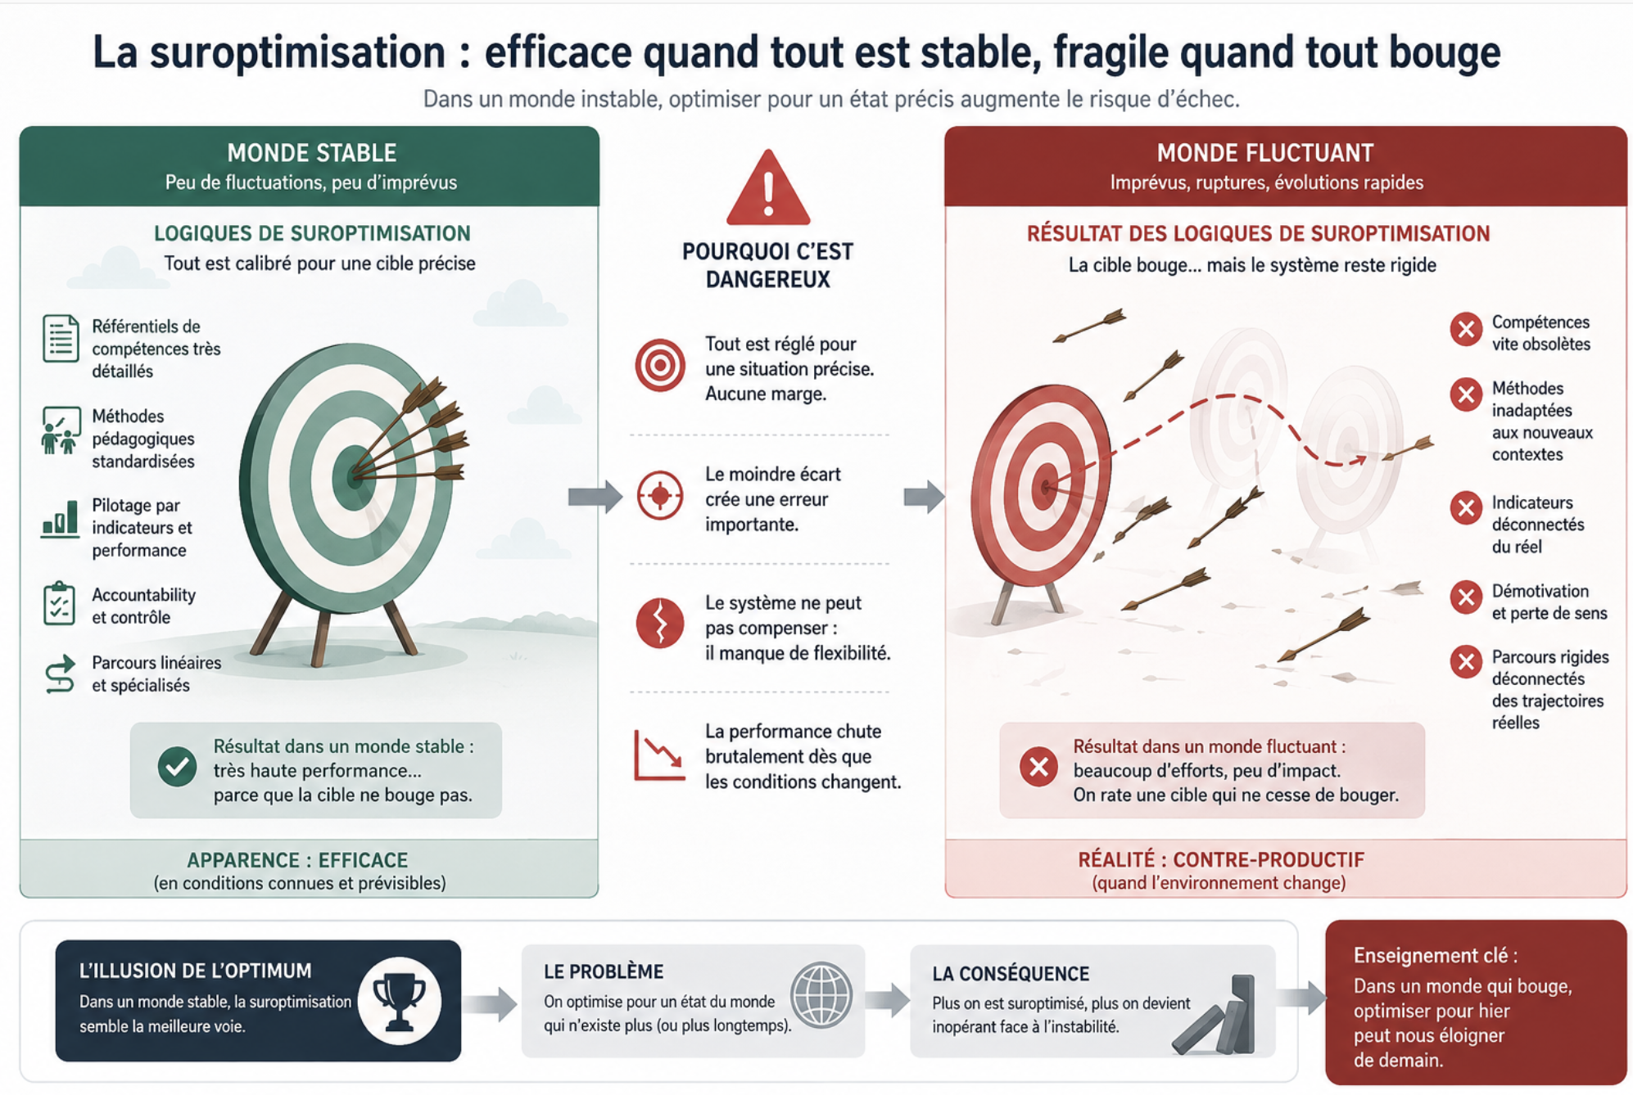

Slide 26
Un changement de paradigme dans l'enseignement supérieur ?

Slide 27
Vosniadou (2013)
[1] un cadre explicatif initial qui organise sa compréhension du phénomène ;
[2] une insatisfaction par rapport à la conception existante : ça ne marche plus bien ;
[3] une conception alternative clairement définie ;
[4] le caractère praticable de cette conception alternative ;
[5] le caractère fécond de cette conception alternative.

Slide 28





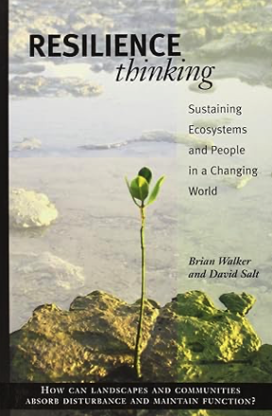
Une alternative à définir clairement ?

Slide 29
LA ROBUSTESSE
Hamand (2022-24)
« LA CAPACITÉ D’UN SYSTÈME À MAINTENIR SA STABILITÉ MALGRÉ LES FLUCTUATIONS QU’IL SUBIT »
La performance est à redéfinir et la suroptimisation à combattre.

Slide 30
La robustesse du vivant
Le vivant est robuste parce qu’il est imparfait et pas toujours performant : la robustesse garantit surtout la viabilité, ce qui requiert des explorations, des expérimentations et de la diversité.
Olivier Hamant propose de changer de logiciel et de ne plus ériger la performance — qu’il définit comme « atteindre un objectif précis avec le moins de ressources possibles » — en vertu cardinale.
« Nous avons fait de la performance un horizon moral, alors qu’elle n’est qu’un outil. »
« Tout ce qui est performant est fragile, car optimisé pour un contexte donné. Dès que ce contexte change, la performance s’effondre. »

Slide 31
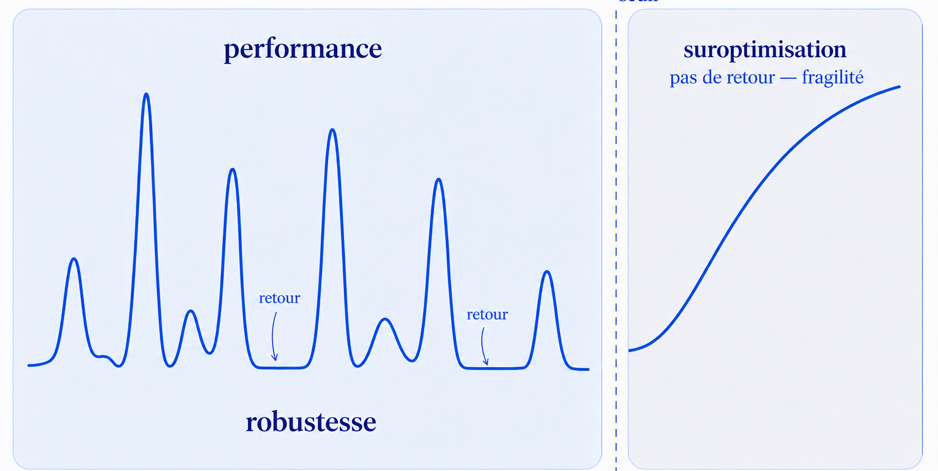
ROBUSTESSE / PERFORMANCE / SUROPTIMISATION

Slide 32
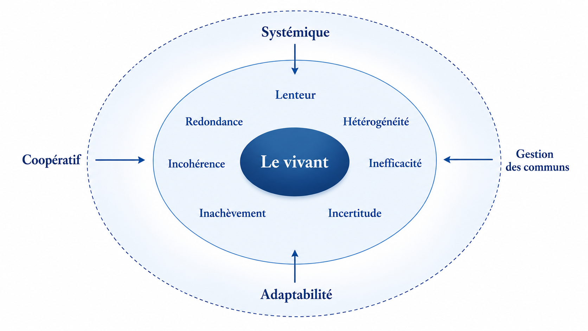
La robustesse du vivant

Slide 33
La robustesse en pédagogie de l’enseignement supérieur ?
Pédagogie universitaire

Slide 34

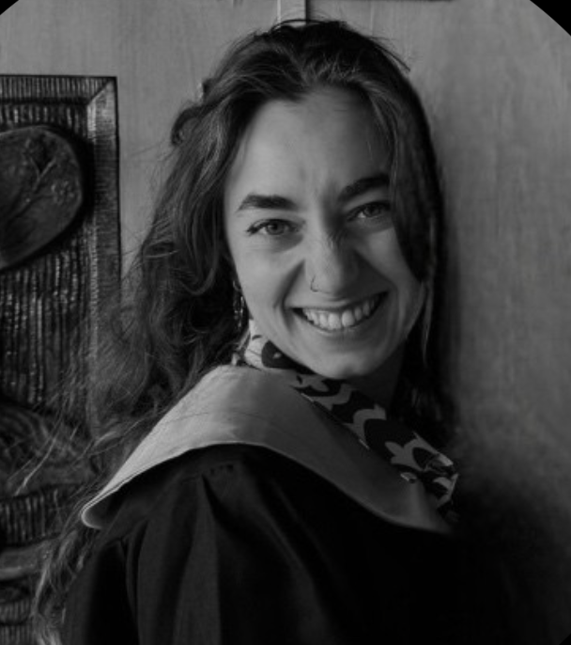


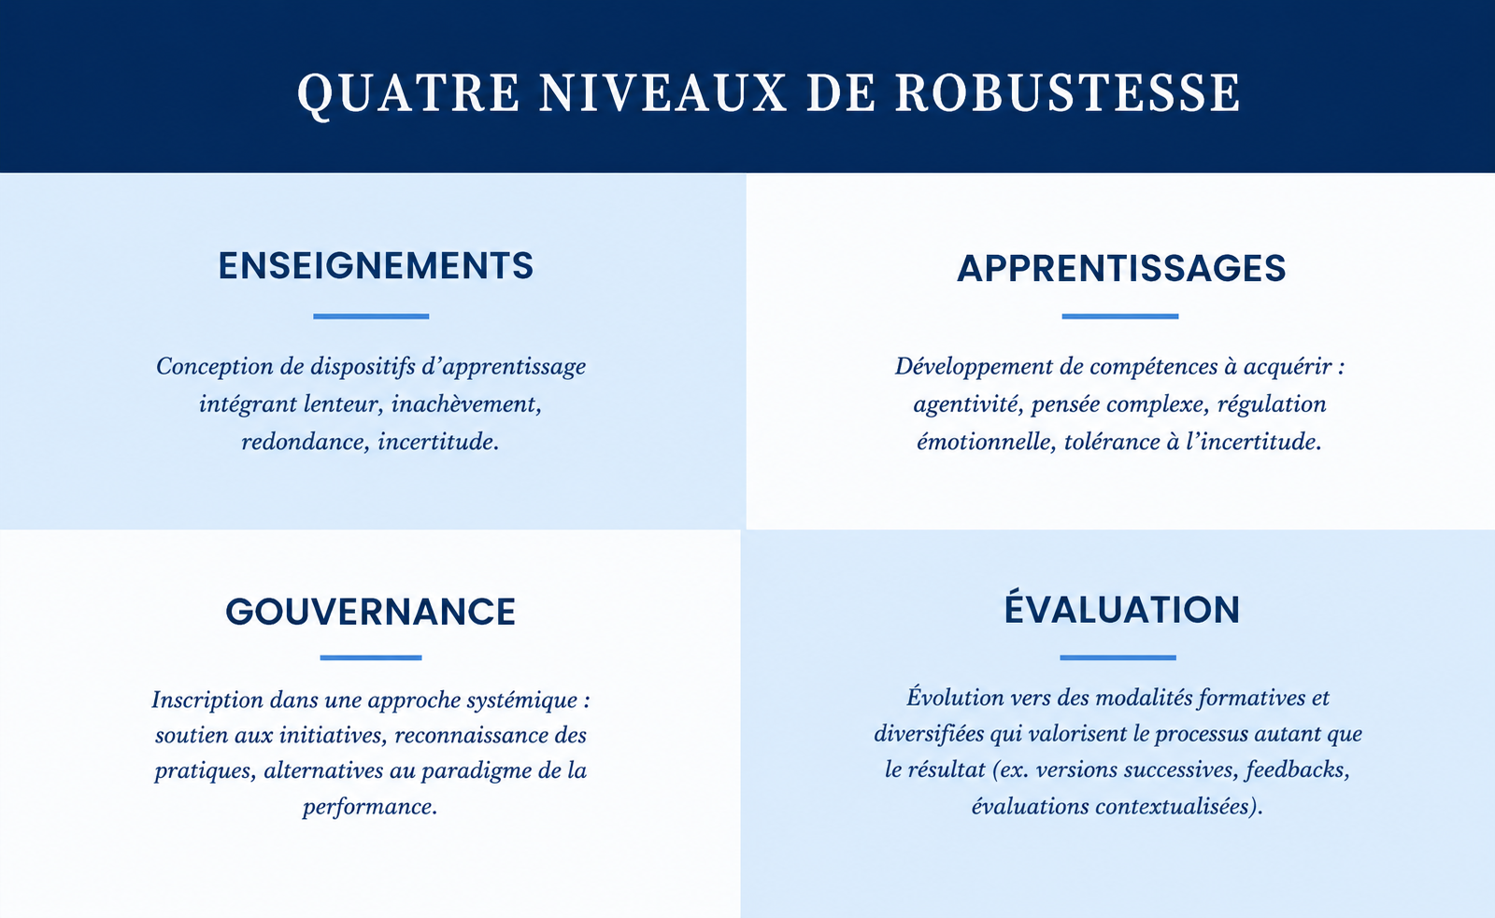
Comment ?

Slide 35

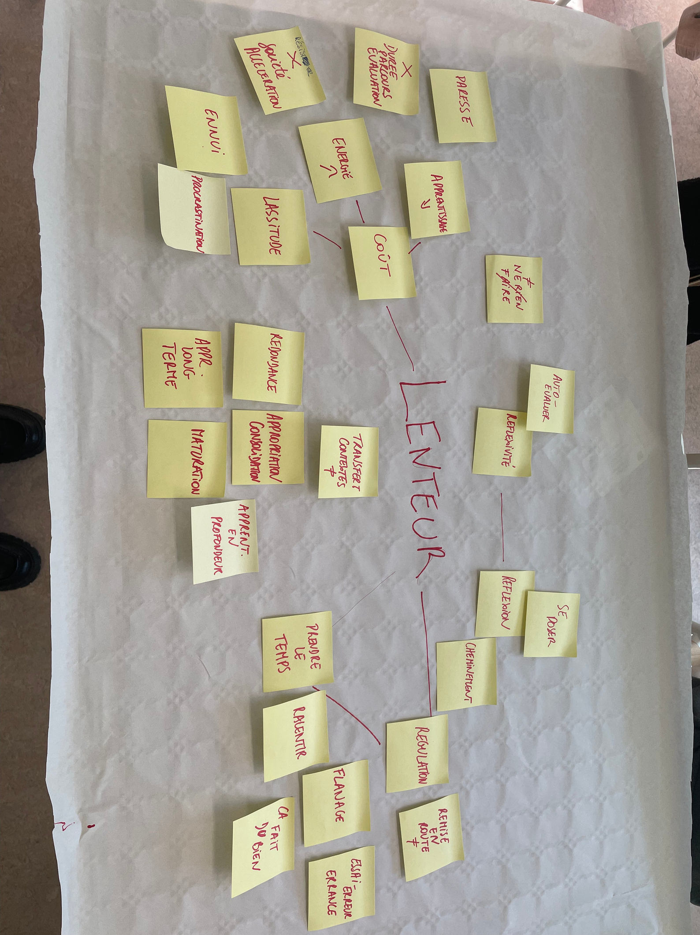
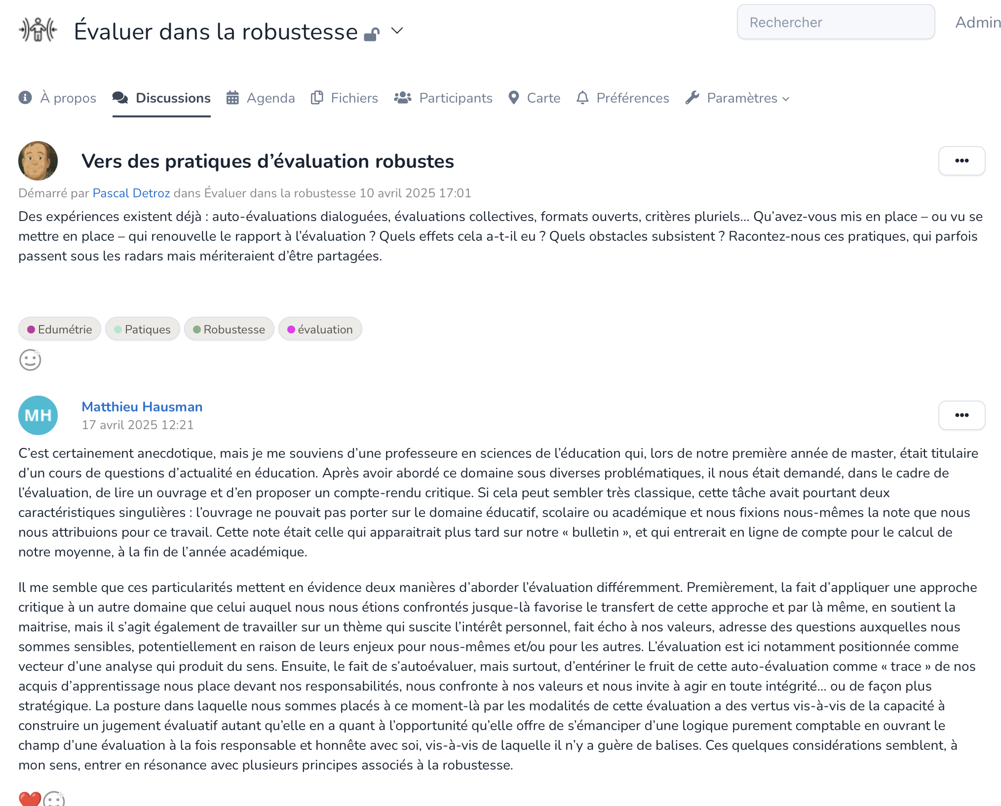
Méthodologie
Des aptitudes robustes chez nos étudiants
Une pédagogie robuste chez nos enseignants

Slide 36
Ces propositions sont des hypothèses de travail, et non un modèle clos. Elles formalisent une intuition en cours de stabilisation autour d’une pédagogie de la robustesse attentive aux situations fluctuantes, aux écarts, aux ajustements et aux conditions de développement des aptitudes robustes.
Cette posture résonne avec la robustesse elle-même. Si le discours a été structuré pour convaincre, il ne cherche pas à verrouiller. La présentation assume ainsi un certain isomorphisme avec son objet : une pensée organisée, mais ouverte ; provisoirement stabilisée, mais révisable ; suffisamment claire pour être discutée, suffisamment inachevée pour être transformée..

Slide 37
Dépasser le cadre de la compétence
Une compétence désigne généralement la capacité à mobiliser des ressources internes ou externes pour traiter une situation complexe appartenant à une famille de situations. Elle est donc liée à un domaine d’action relativement identifiable (la famille de situations) et souvent professionnalisante.
Une aptitude désigne une disposition relativement stable d’un individu à apprendre, à réaliser ou à réussir certains types d’activités, sous l’effet conjoint de facteurs biologiques, cognitifs, affectifs, sociaux et expérientiels.
L’aptitude à la robustesse désigne une disposition transversale à percevoir les fluctuations d’une situation, à réguler ses propres réactions, à interpréter les écarts entre intentions et effets, à ajuster ses modes d’action et à préserver sa capacité d’initiative dans des contextes marqués par l’incertitude, la complexité ou la contradiction. Elle constitue une condition pertinente pour la mobilisation des savoirs et des compétences lorsque les cadres d’action deviennent mouvants ou partiellement défaillants.

Slide 38
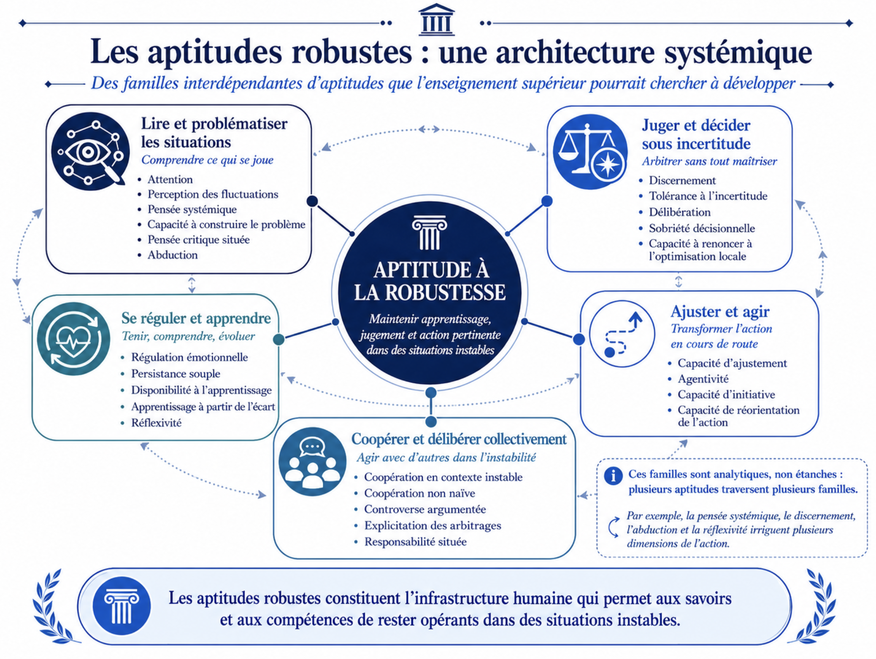

Slide 39
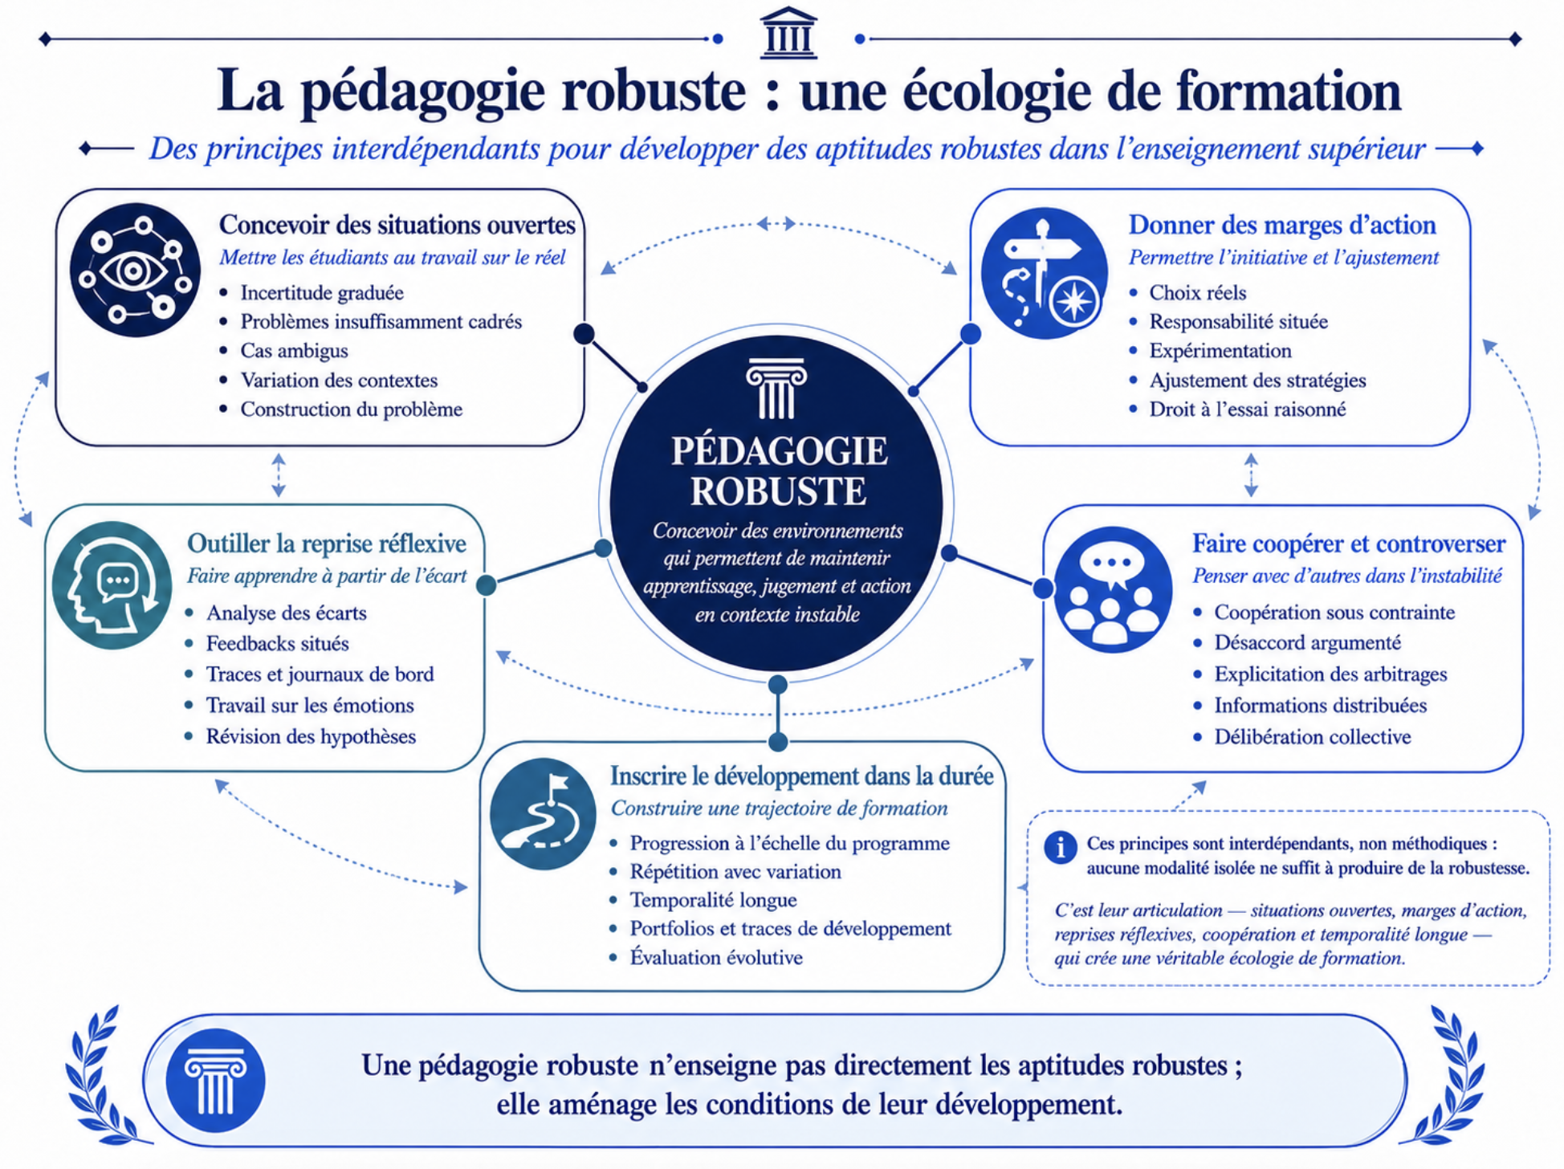

Slide 40
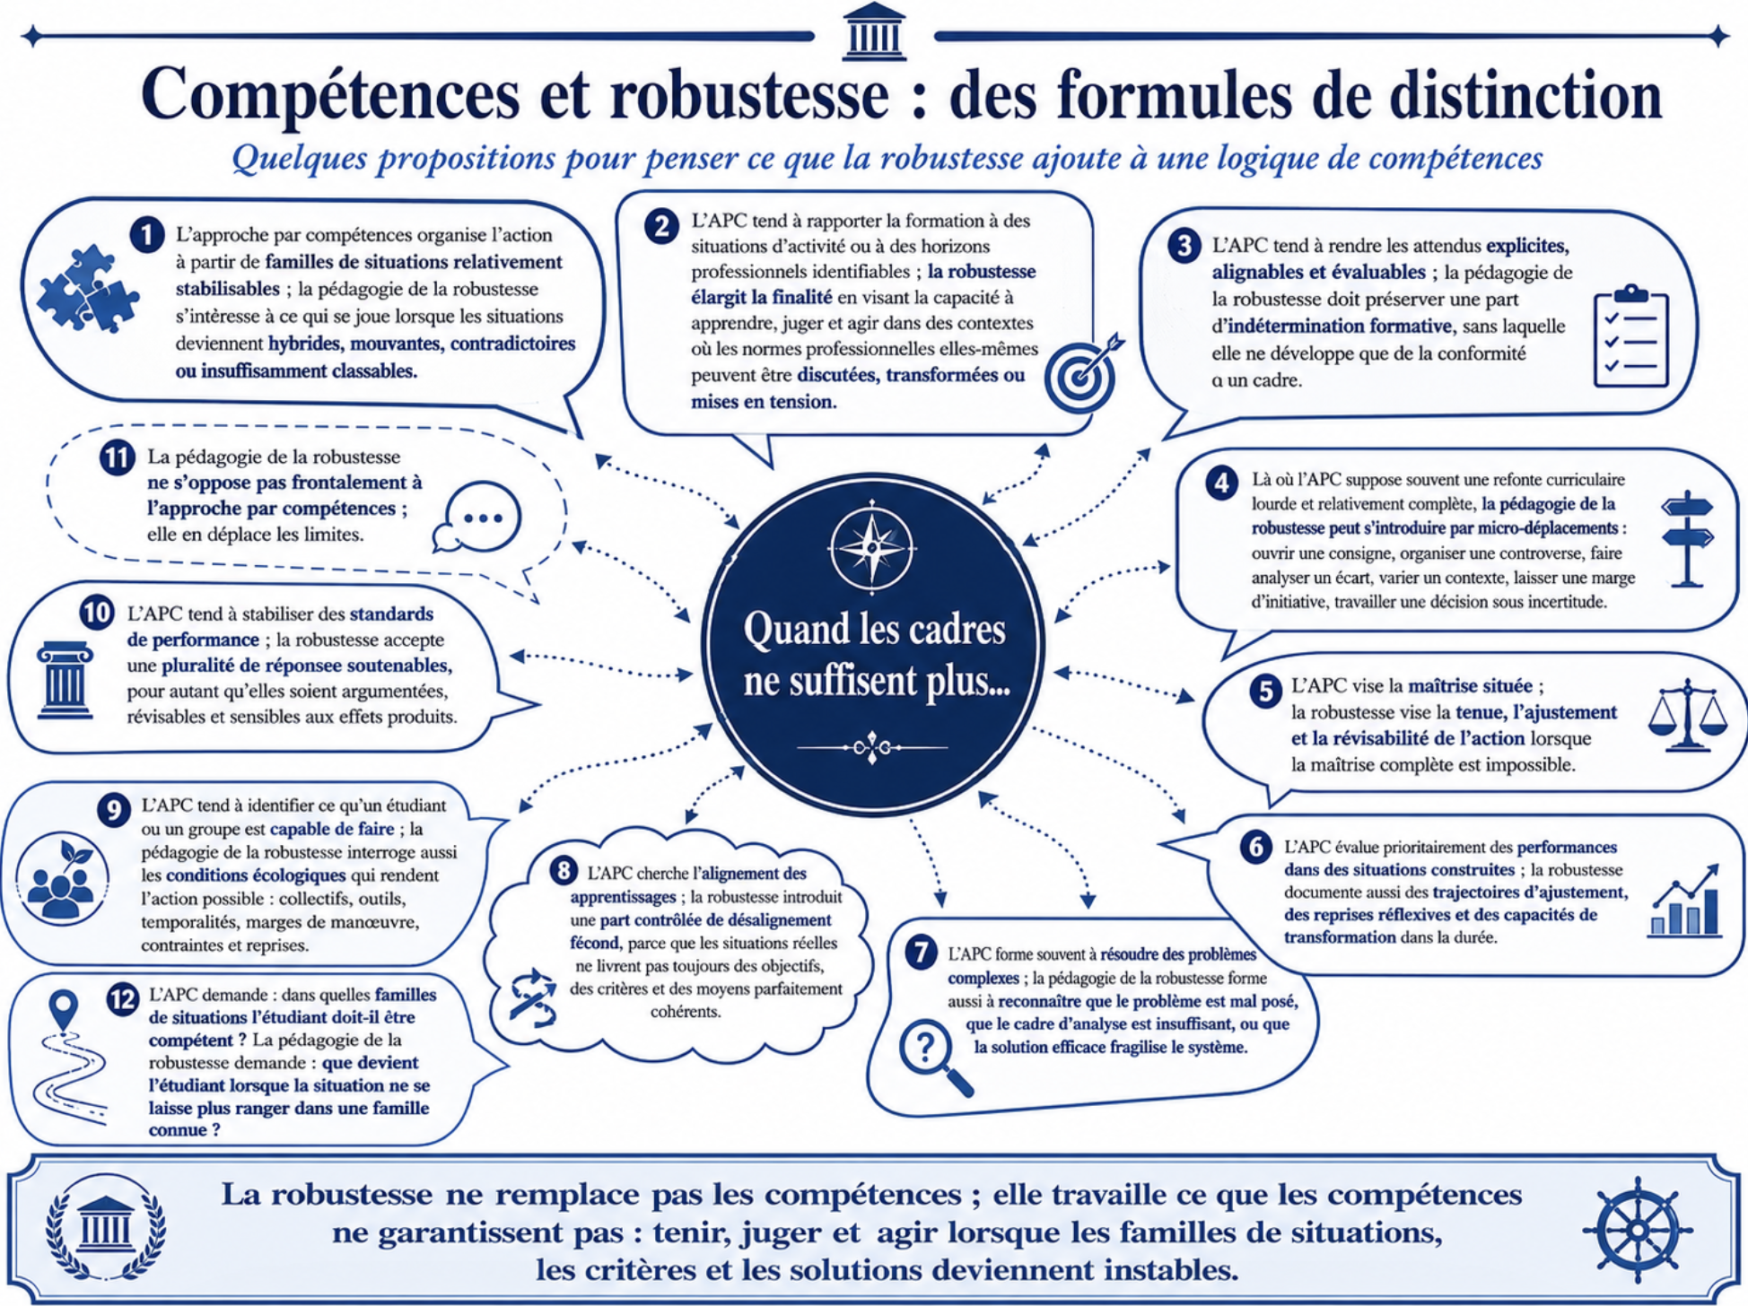

Slide 41
Le caractère praticable de cette conception alternative

Slide 42
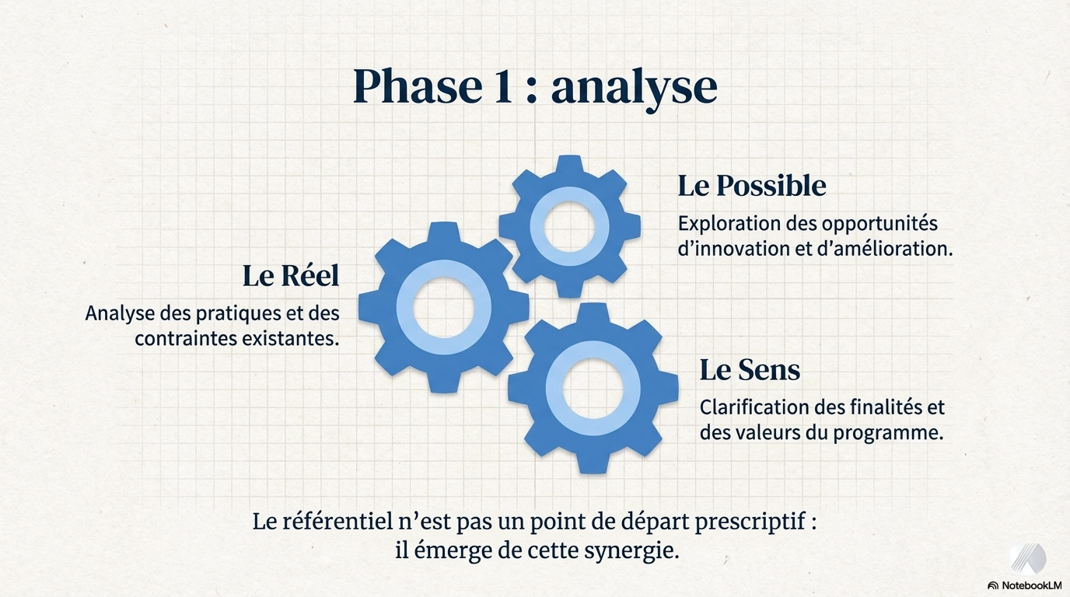
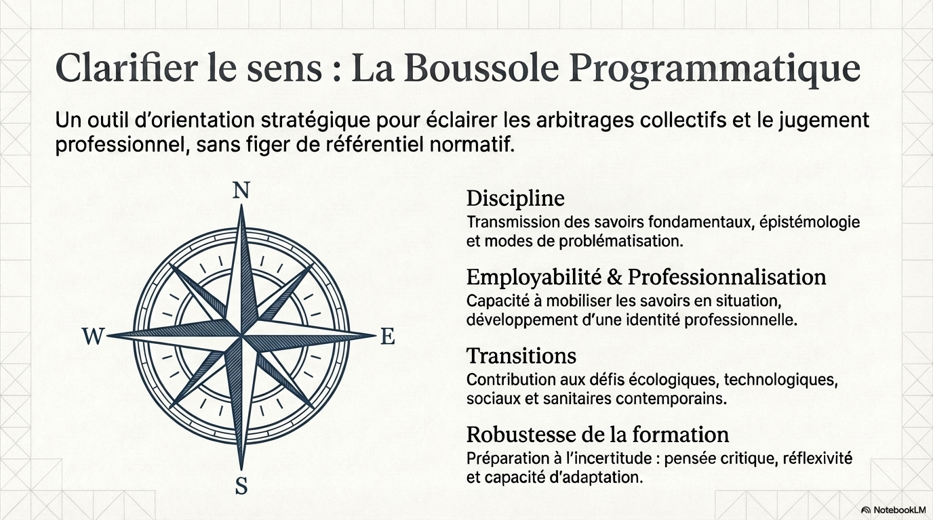

Slide 43


Le caractère fécond ? Discutons-en !

